Slide 1
Організація та методика роботи з особовим складом
Тема № 1
“Основи військового законодавства.”
Заняття № 1
“Основи військового законодавства.”
(Лекція, 2 години)

Slide 2
Навчальна та виховна мета:
1. Надати слухачам знання щодо змісту військового законодавства України, висвітлити питання військового будівництва, їх принципів.
2. Ознайомити студентів із загальною характеристикою найважливіших військово-законодавчих актів та порядком застосування зброї військовослужбовцями Збройних Сил України в мирний час.
3. Виховувати у слухачів почуття поваги до Конституції, законодавства України, військового законодавства та свідомого його дотримання.

Slide 3
Навчальні питання :
1. Правові засади військового будівництва в Україні.
2. Принципи військового будівництва, їх класифікація та правові форми закріплення.
3. Правові основи застосування зброї військовослужбовцями Збройних Сил України в мирний час.

Slide 4
Література:
1. Конституція України.
2. Закон України “Про оборону України”
3. Закон України “Про Збройні Сили України”
4. Закон України “ Про військовий обов'язок і військову службу. ”
5. Закон України “Про Статут внутрішньої служби Збройних Сил України.”
6. Закон України “Про Дисциплінарний статут Збройних Сил України.”
7. Закон України “Про соціальний і правовий захист військовослужбовців та членів їх сімей.”
8. Закон України “Про пенсійне забезпечення осіб, звільнених з військової служби, та деяких інших осіб”

Slide 5
1 питання
Військове право – частина правової системи держави, що відноситься до області будівництва і діяльності Збройних Сил.
Військове законодавство – сукупність законів і інших нормативно-правових актів, регулюючих відносини у сфері будівництва, життя і діяльності Збройних Сил.
Під військовим будівництвом прийнято розуміти систему економічних, соціально-політичних, власне військових та інших заходів держави, що здійснюються в інтересах зміцнення її обороноздатності. Основою військового будівництва в державі є створення військової організації, будівництво і зміцнення Збройних Сил.

Slide 6
Основні законодавчі акти військового законодавства:
а) Закон України “Про оборону України”. Цей Закон встановлює засади оборони України, а також повноваження органів державної влади, основні функції та завдання органів військового управління, місцевих державних адміністрацій, органів місцевого самоврядування, обов'язки підприємств, установ, організацій, посадових осіб, права та обов'язки громадян України у сфері оборони.
б) Закон України “Про Збройні Сили України”. Цей Закон визначає функції, склад Збройних Сил України, правові засади їх організації, діяльності, дислокації, керівництва та управління ними.

Slide 7
в) Закон України “Про військовий обов’язок і військову службу”. Цей Закон здійснює правове регулювання відносин між державою і громадянами України у зв’язку з виконанням ними конституційного обов’язку щодо захисту Вітчизни, незалежності та територіальної цілісності України, а також визначає загальні засади проходження в Україні військової служби.
г) Закон України “Про соціальний і правовий захист військовослужбовців та членів їх сімей”. Цей Закон визначає основні засади державної політики у сфері соціального захисту військовослужбовців та членів їх сімей.
д) Закон України “Про пенсійне забезпечення військовослужбовців та осіб начальницького і рядового складу органів внутрішніх справ”. Цей Закон визначає умови, норми і порядок пенсійного забезпечення громадян України із числа осіб, які перебували на військовій службі та деяких інших осіб, які мають право на пенсію за цим Законом.

Slide 8
Важливою правовою основою військового будівництва є Воєнна доктрина України. Її остання редакція була затверджена Указом Президента України від 24 вересня 2015 року № 555/2015. Воєнна доктрина України є системою поглядів на причини виникнення, сутність і характер сучасних воєнних конфліктів, принципи і шляхи запобігання їх виникненню, підготовку держави до можливого воєнного конфлікту, а також на застосування воєнної сили для захисту державного суверенітету, територіальної цілісності, інших життєво важливих національних інтересів.
Правовою основою Воєнної доктрини є Конституція України, закони України, Стратегія національної безпеки України, затверджена Указом Президента України від 26 травня 2015 року № 287, а також міжнародні договори України, згода на обов'язковість яких надана Верховною Радою України.

Slide 9
Статут внутрішньої служби Збройних Сил України, який затверджений Закон України “Про Статут внутрішньої служби Збройних Сил України”, визначає загальні права та обов'язки військовослужбовців Збройних Сил України і їх взаємовідносини, обов'язки основних посадових осіб полку і його підрозділів, правила внутрішнього порядку у військовій частині та її підрозділах.
Дисциплінарний Статут Збройних Сил України, який затверджений Закон України “Про Дисциплінарний статут Збройних Сил України”, визначає сутність військової дисципліни, обов'язки військовослужбовців щодо її додержання, види заохочень та дисциплінарних стягнень, права командирів щодо їх застосування, а також порядок подання і розгляду заяв, пропозицій та скарг. Усі військовослужбовці Збройних Сил України незалежно від своїх військових звань, службового становища та заслуг повинні неухильно керуватися вимогами цього Статуту.

Slide 10
Статут гарнізонної та вартової служби Збройних Сил України, який затверджений Закон України “Про Статут гарнізонної та вартової служб Збройних Сил України”, визначає організацію і порядок несення гарнізонної та вартової служб, права і обов'язки посадових осіб гарнізону та військовослужбовців, які залучаються для несення цих служб.
Статут обов'язковий для всіх військових частин, штабів, організацій, установ і військово-навчальних закладів Збройних Сил України.

Slide 11
Стройовий статут Збройних Сил України, який затверджений Законом України “Про Стройовий статут Збройних Сил України”, визначає:
стройові прийоми і рухи без зброї та із зброєю;
строї підрозділів та військових частин у пішому порядку і на машинах;
порядок виконання військового вітання, проведення стройового огляду;
місце Бойового Прапора військової частини у строю, порядок його внесення і винесення;
обов'язки військовослужбовців перед шикуванням і в строю та вимоги до їх стройового навчання.
Статут обов'язковий для всіх військових частин, управлінь, штабів, організацій, установ і військових навчальних закладів.

Slide 12
Висновок по першому питанню
Таким чином, увесь процес будівництва та життєдіяльності ЗС України відбувається у системному правовому полі, в основі якого покладено військове законодавство. Оволодіння основами змісту військового законодавства є дуже важливим для майбутнього офіцера. Це дасть можливість розвивати правову культуру офіцера, сформує теоретичні та методичні навички проведення правової роботи у військах, правового виховання та навчання підлеглих.

Slide 13
2 питання
Соціально-політичні принципи
військового будівництва:
вірність конституційному обов’язку та військовій присязі;
верховенство права, законність та гуманність, повага до людини, її конституційних прав і свобод;
гласність, відкритість для демократичного цивільного контролю;
забезпечення державного соціально - економічного та соціально - правового захисту громадян, які перебувають на службі у Збройних Силах України, а також членів їх сімей;
заборона створення і діяльності організаційних структур політичних партій.

Slide 14
Організаційні принципи
військового будівництва:
поєднання єдиноначальності і колегіального розроблення найбільш важливих рішень;
комплектування шляхом призову громадян на військову службу та прийняття на військову службу за контрактом;
збереження державної та військової таємниці;
постійна бойова та мобілізаційна готовність;
підзвітність конституційним органам законодавчої і виконавчої влади.

Slide 15
Виховні принципи
військового будівництва:
виховання військовослужбовців на патріотичних, бойових традиціях Українського народу;
правове виховання;
додержання військової дисципліни.

Slide 16
3 питання
Збройні Сили України - це військове формування, на яке відповідно до Конституції України покладаються оборона України, захист її суверенітету, територіальної цілісності і недоторканості.

Slide 17
Підрозділи Збройних Сил України в мирний час мають право застосовувати і використовувати зброю та бойову техніку з метою:
відбиття ударів засобів повітряного та підводного нападу по важливих державних та воєнних об'єктах, безпосереднє прикриття яких здійснюється черговими силами;припинення порушення державного кордону України повітряними суднами збройних формувань інших держав, які не виконують команд (сигналів), що подаються черговими літаками-перехоплювачами (вертольотами), або застосовують зброю;
припинення протиправних дій повітряних суден у повітряному просторі України, якщо вони використовуються з метою здійснення терористичного акту;

Slide 18
примушення до посадки захоплених (викрадених) повітряних суден;
забезпечення виконання покладених на Збройні Сили України завдань щодо відсічі можливої збройної агресії проти України, забезпечення недоторканності повітряного простору та підводного простору в межах територіального моря України;
самозахисту в разі застосування зброї проти них або загрози такого застосування, а також у разі будь-яких дій, що можуть призвести до нанесення значних матеріальних збитків об'єктам, які прикриваються ними, за місцем дислокації чи в районі виконання завдань;
надання допомоги кораблям (катерам) Морської охорони Державної прикордонної служби України у разі застосування зброї проти них або загрози такого застосування, а також під час безперервного переслідування, що розпочалося у територіальному морі України, іноземного судна у відкритому морі для примушення його зупинитися;

Slide 19
відбиття піратських нападів на морські або повітряні судна та осіб, які перебувають на їх борту, захоплення піратських морських або повітряних суден, звільнення заручників, а також морських або повітряних суден, захоплених піратами, у відкритому морі чи в іншому місці поза межами юрисдикції будь-якої держави;
забезпечення виконання покладених на з’єднання, військові частини і підрозділи Збройних Сил України завдань під час їх застосування в районі проведення антитерористичної операції, у разі вчинення терористичного акту в повітряному просторі або територіальному морі України;
забезпечення захисту від терористичних посягань об’єктів та майна Збройних Сил України, зброї масового ураження, ракетної і стрілецької зброї, боєприпасів, вибухових та отруйних речовин, що перебувають у військових частинах або зберігаються у визначених місцях;

Slide 20
забезпечення під час проведення антитерористичної операції виконання завдань щодо припинення діяльності незаконних воєнізованих або збройних формувань (груп), терористичних організацій, організованих груп та злочинних організацій, участі у затриманні осіб, а також для знешкодження осіб у випадках, коли їх дії реально загрожують життю та здоров’ю заручників, учасників антитерористичної операції або інших осіб;
забезпечення виконання покладених на Збройні Сили України завдань у відкритому морі з протидії незаконним перевезенням зброї і наркотичних засобів, психотропних речовин, їх аналогів або прекурсорів.

Slide 21
Військовослужбовці мають право застосовувати спеціальні засоби, засоби фізичного впливу та зброю особисто або у складі підрозділу:
для захисту свого здоров'я і життя, а також здоров'я і життя інших військовослужбовців і цивільних осіб від нападу, якщо іншими способами й засобами захистити їх у даній ситуації неможливо;
для затримання особи, яку застали при вчиненні тяжкого злочину та яка намагається втекти або яка чинить збройний опір, намагається втекти з-під варти, а також для затримання озброєної особи, яка загрожує застосуванням зброї та інших засобів, що становить загрозу для життя і здоров'я військовослужбовця чи інших осіб;
для відбиття нападу на об'єкти, що охороняються військовослужбовцями, а також для звільнення цих об'єктів у разі захоплення;
у разі спроби насильного заволодіння зброєю, бойовою та іншою технікою, якщо іншими способами і засобами неможливо припинити цю спробу.

Slide 22
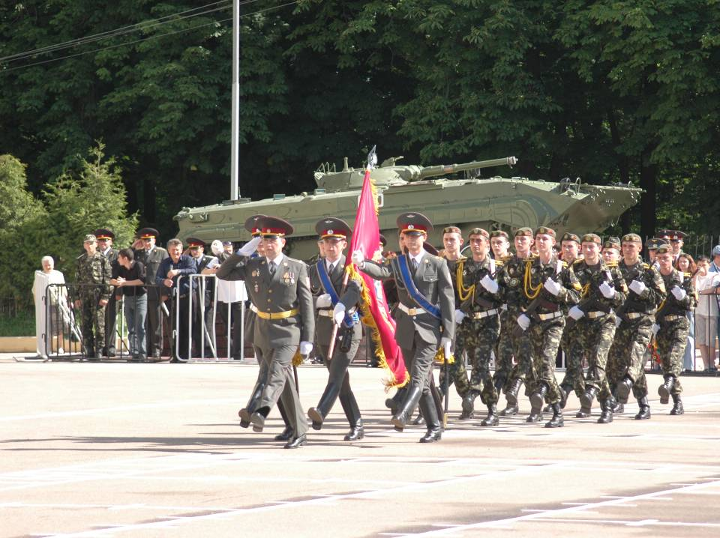
Дякую за увагу!

